Slide 1
NHÓM 10
WEBSITE BÁN HOA TƯƠI
GVHD: Nguyễn Thị Bích Ngân

Slide 2
MSSV | Họ và tên | Nội dung | Đánh giá
2001216088 | Hà Phú Quý(Nhóm trưởng) | Use-case HT, Use-case NV, hỗ trợ thiết kế database | 80%
2001215603 | Vũ Văn Anh | DFD + CDM + PDM | 85%
2001210455 | Bùi Quốc Công | CDM-PDM | 80%
2001215690 | Lê Hữu Đán | Web + database | 80%
2001215849 | Huỳnh Tuấn Khang | BPMN, Word | 85%
2001216194 | Hà Tri Thuỷ | BFD + hỗ trợ Use-case NV | 85%

Slide 3
01
Giới thiệu đề tài
02
Phạm vi đề tài
Nội dung
03
Các mô hình
04
Demo

Slide 4
01
Giới thiệu đề tài

Slide 5
Giới thiệu đề tài
Đề tài làm website bán hoa tươi xoay quanh việc xây dựng một nền tảng trực tuyến giúp người dùng dễ dàng chọn lựa và mua hoa. Website này sẽ cung cấp nhiều loại hoa khác nhau, từ hoa bó, hoa lẵng đến hoa sự kiện, với các tùy chọn giao hàng linh hoạt.
Ngoài ra, website còn cần có giao diện thân thiện, tích hợp phương thức thanh toán an toàn, và hệ thống quản lý đơn hàng hiệu quả nhằm tối ưu hóa trải nghiệm người dùng và nâng cao khả năng tiếp cận khách hàng.

Slide 6
Lí do chọn đề tài
Vì nhu cầu mua hoa trực tuyến ngày càng tăng, đặc biệt trong cuộc sống hiện đại bận rộn. Website này không chỉ tạo ra sự tiện lợi cho người dùng trong việc chọn và đặt hoa mà còn cung cấp đa dạng sản phẩm, dịch vụ giao hàng linh hoạt, và thanh toán an toàn.
Đồng thời, nền tảng giúp tối ưu hóa quy trình quản lý đơn hàng cho doanh nghiệp, nâng cao trải nghiệm khách hàng và mở rộng thị trường tiếp cận.

Slide 7
02
Phạm vi đề tài

Slide 8
Phạm vi đề tài
Đề tài tập trung vào việc thiết kế và xây dựng một website bán hoa tươi với giao diện thân thiện và dễ sử dụng. Nền tảng này sẽ cung cấp đa dạng sản phẩm, từ hoa bó, hoa lẵng đến hoa sự kiện, đi kèm các dịch vụ cá nhân hóa như tùy chọn thiệp chúc mừng hoặc gói quà.
Website sẽ tích hợp các tính năng cần thiết như tìm kiếm sản phẩm nhanh chóng, đặt hàng trực tuyến, thanh toán an toàn, và hệ thống quản lý đơn hàng hiệu quả. Ngoài ra, đề tài còn bao gồm việc phát triển tính năng theo dõi đơn hàng và hỗ trợ khách hàng nhằm đảm bảo trải nghiệm liền mạch.

Slide 9
03
Các mô hình

Slide 10
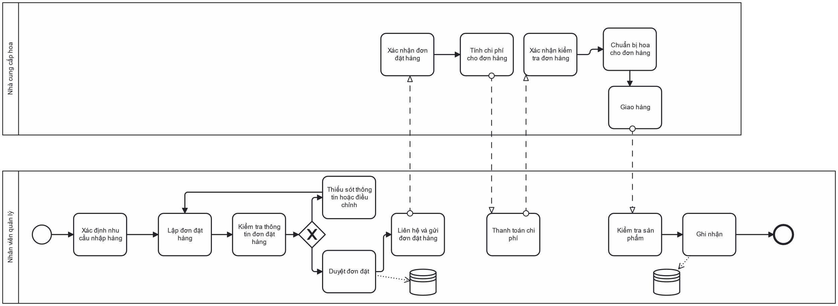
Mô hình BPMN
Quy trình nhập hoa

Slide 11
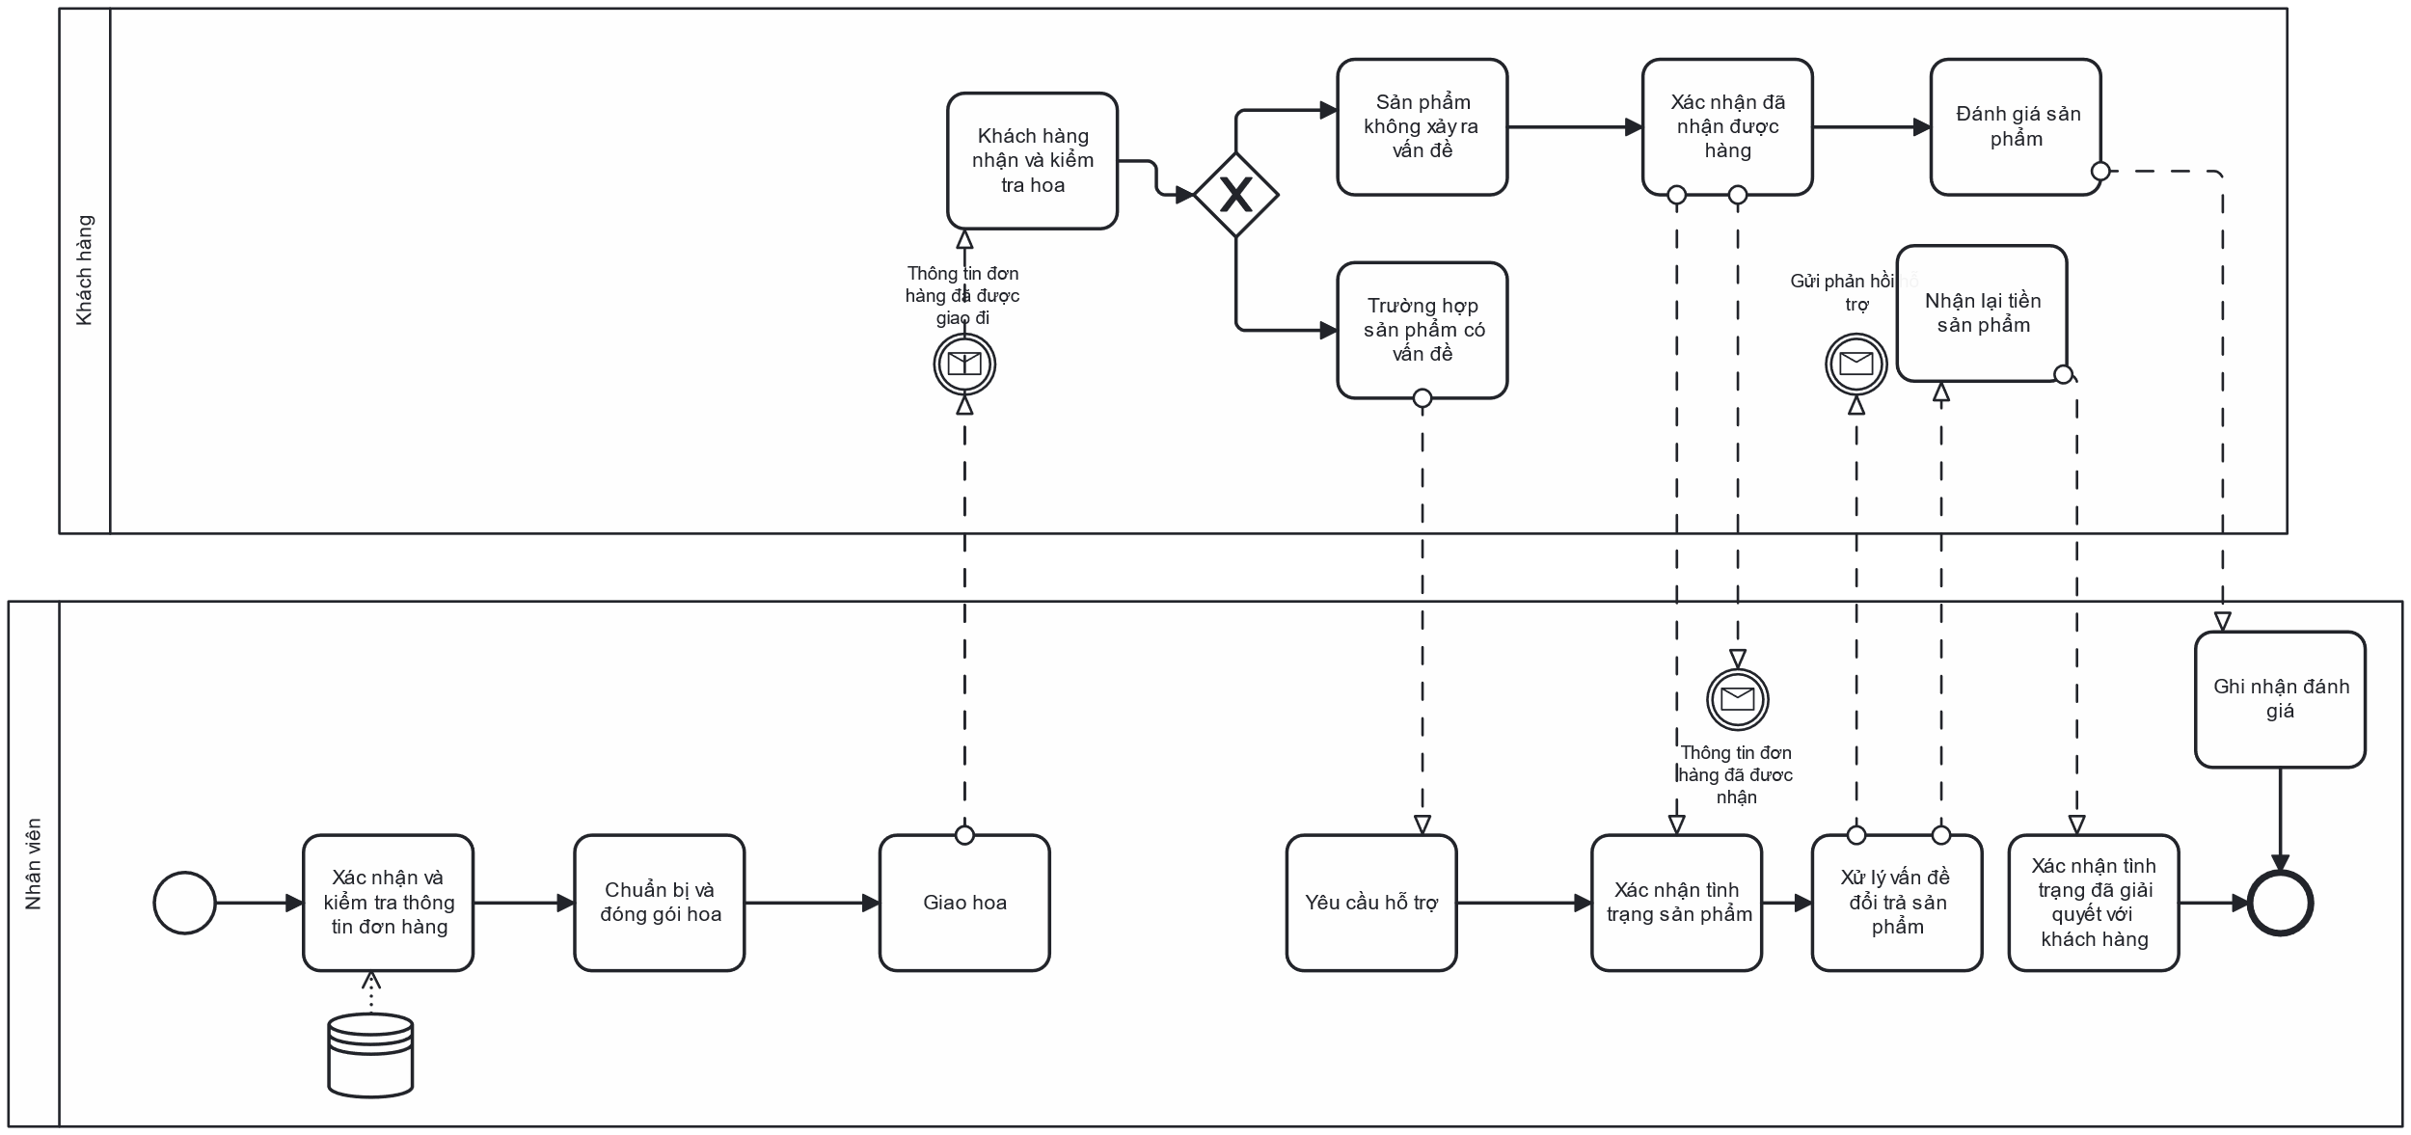
Mô hình BPMN
Quy trình giao nhận hoa

Slide 12
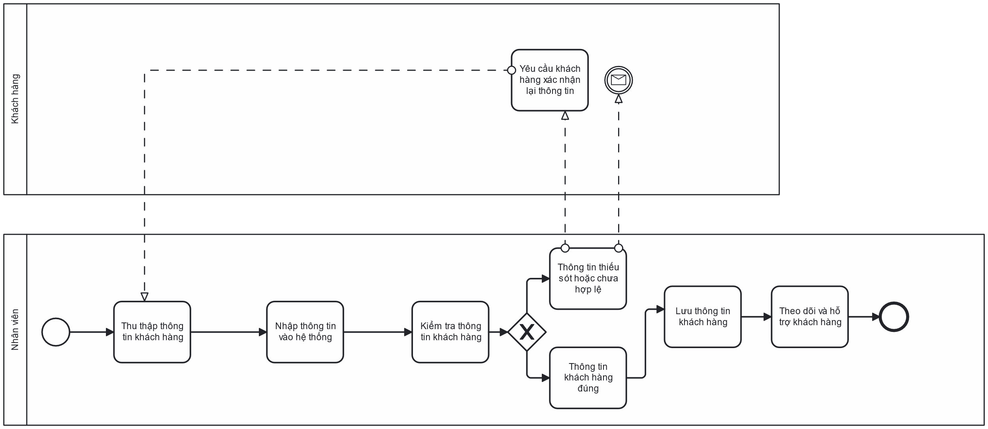
Mô hình BPMN
Quy trình quản lý khách hàng

Slide 13
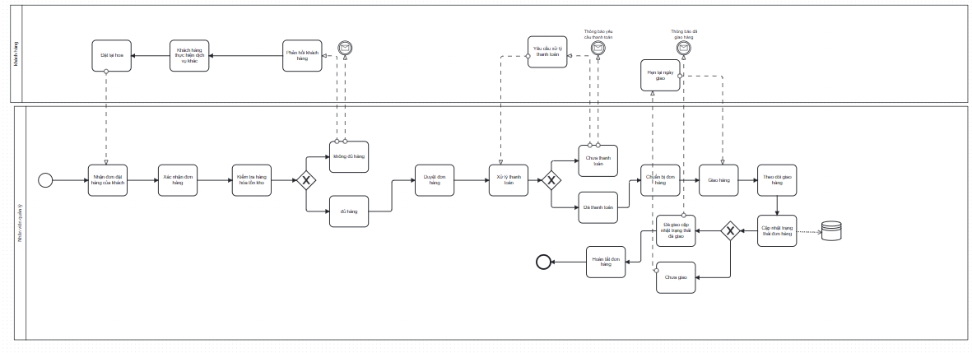
Mô hình BPMN
Quy trình quản lý đơn hàng

Slide 14
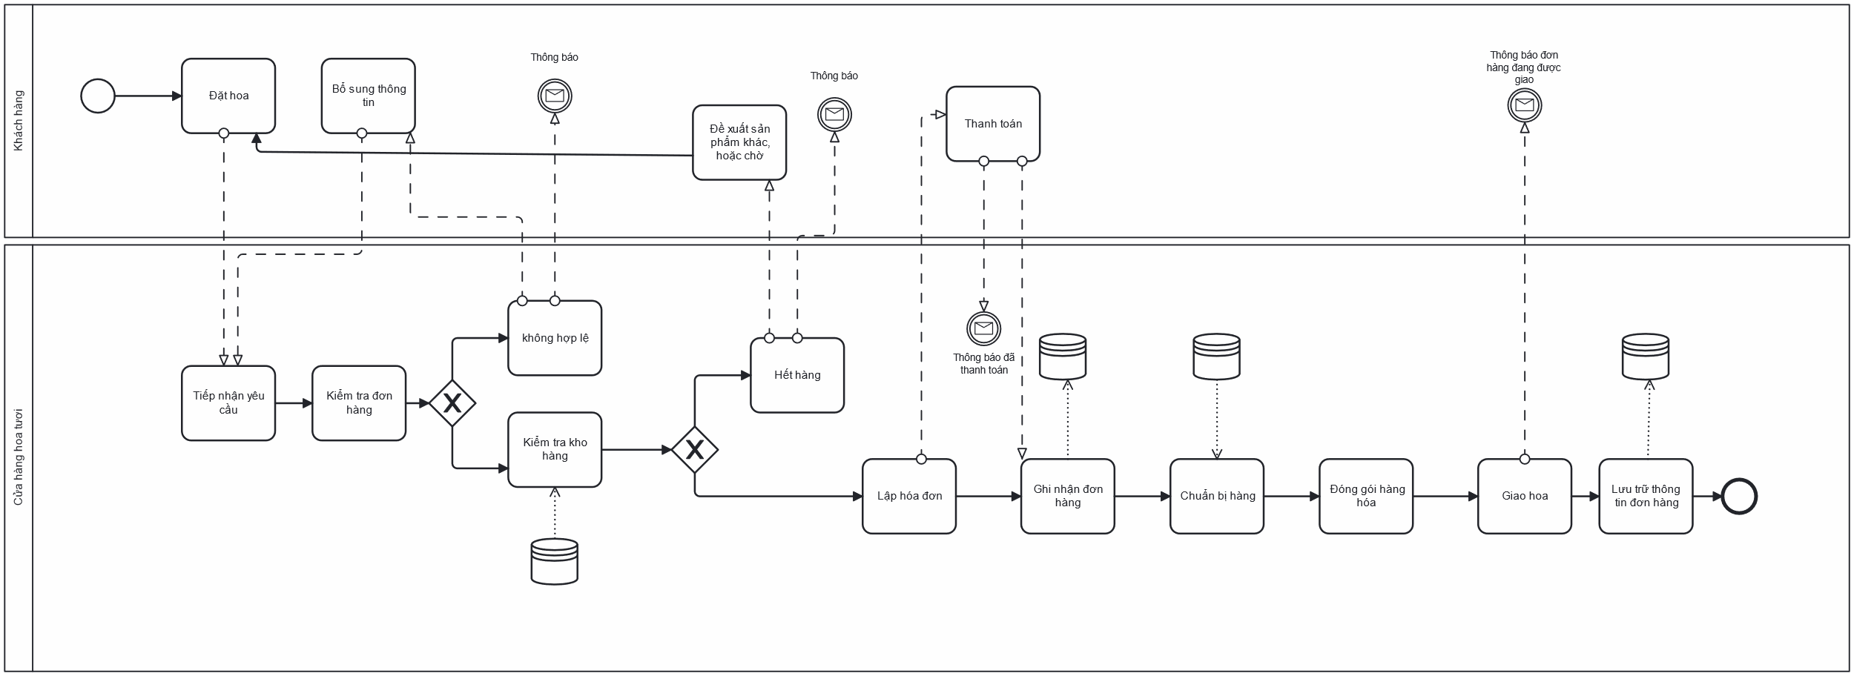
Mô hình BPMN
Quy trình đặt hàng

Slide 15
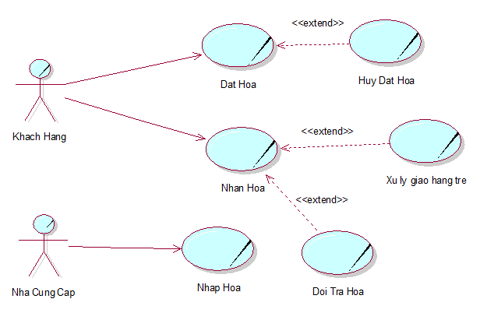
Mô hình Usecase
Use case nghiệp vụ

Slide 16
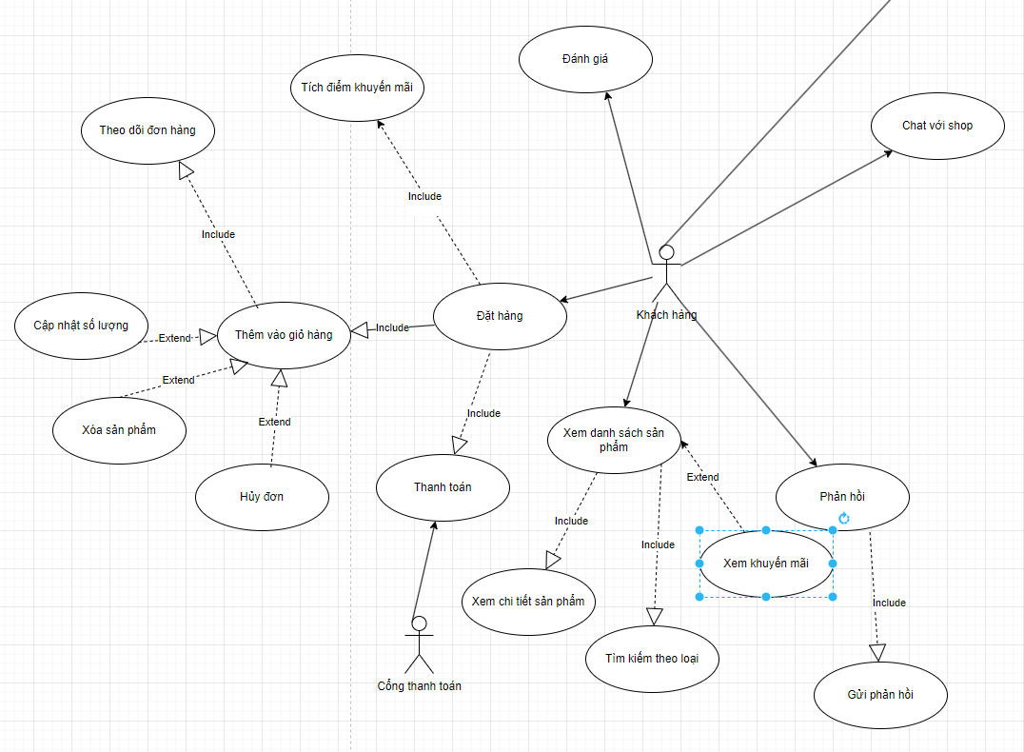
Use case hệ thống
Actor Khách Hàng

Slide 17
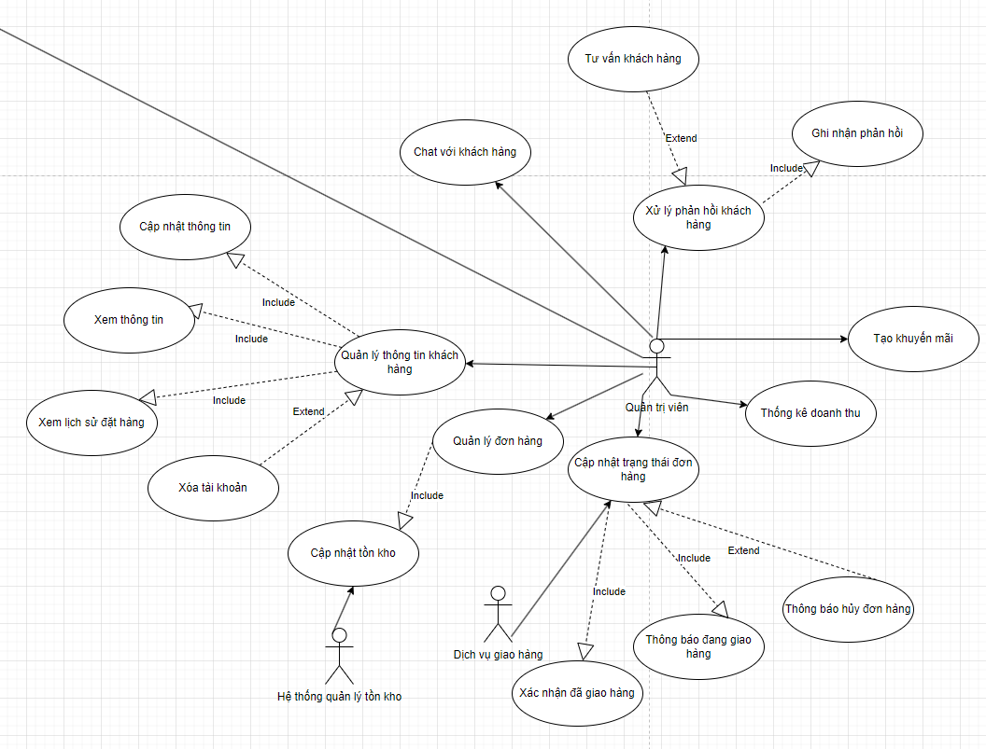
Use case hệ thống
Actor Quản Lý

Slide 18
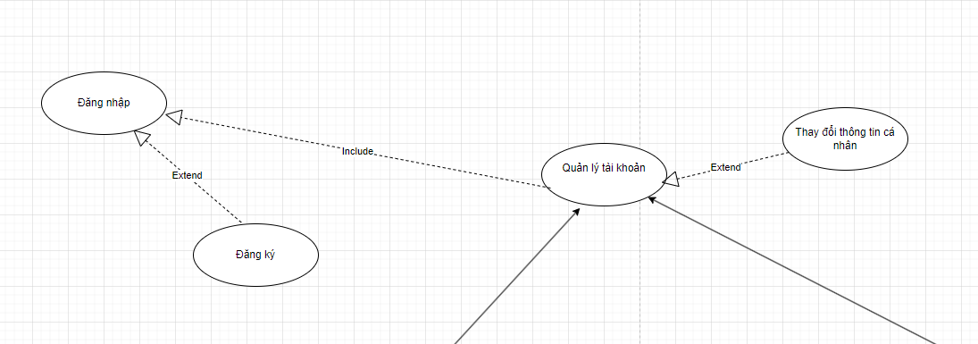
Use case hệ thống
Use-case Quản lý tài khoản

Slide 19
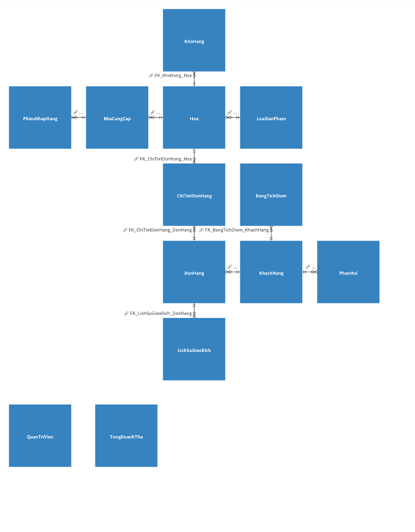
Sơ đồ CMD

Slide 20
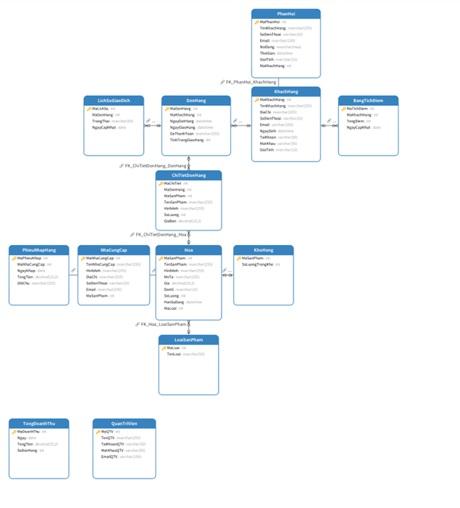
Sơ đồ PMD

Slide 21
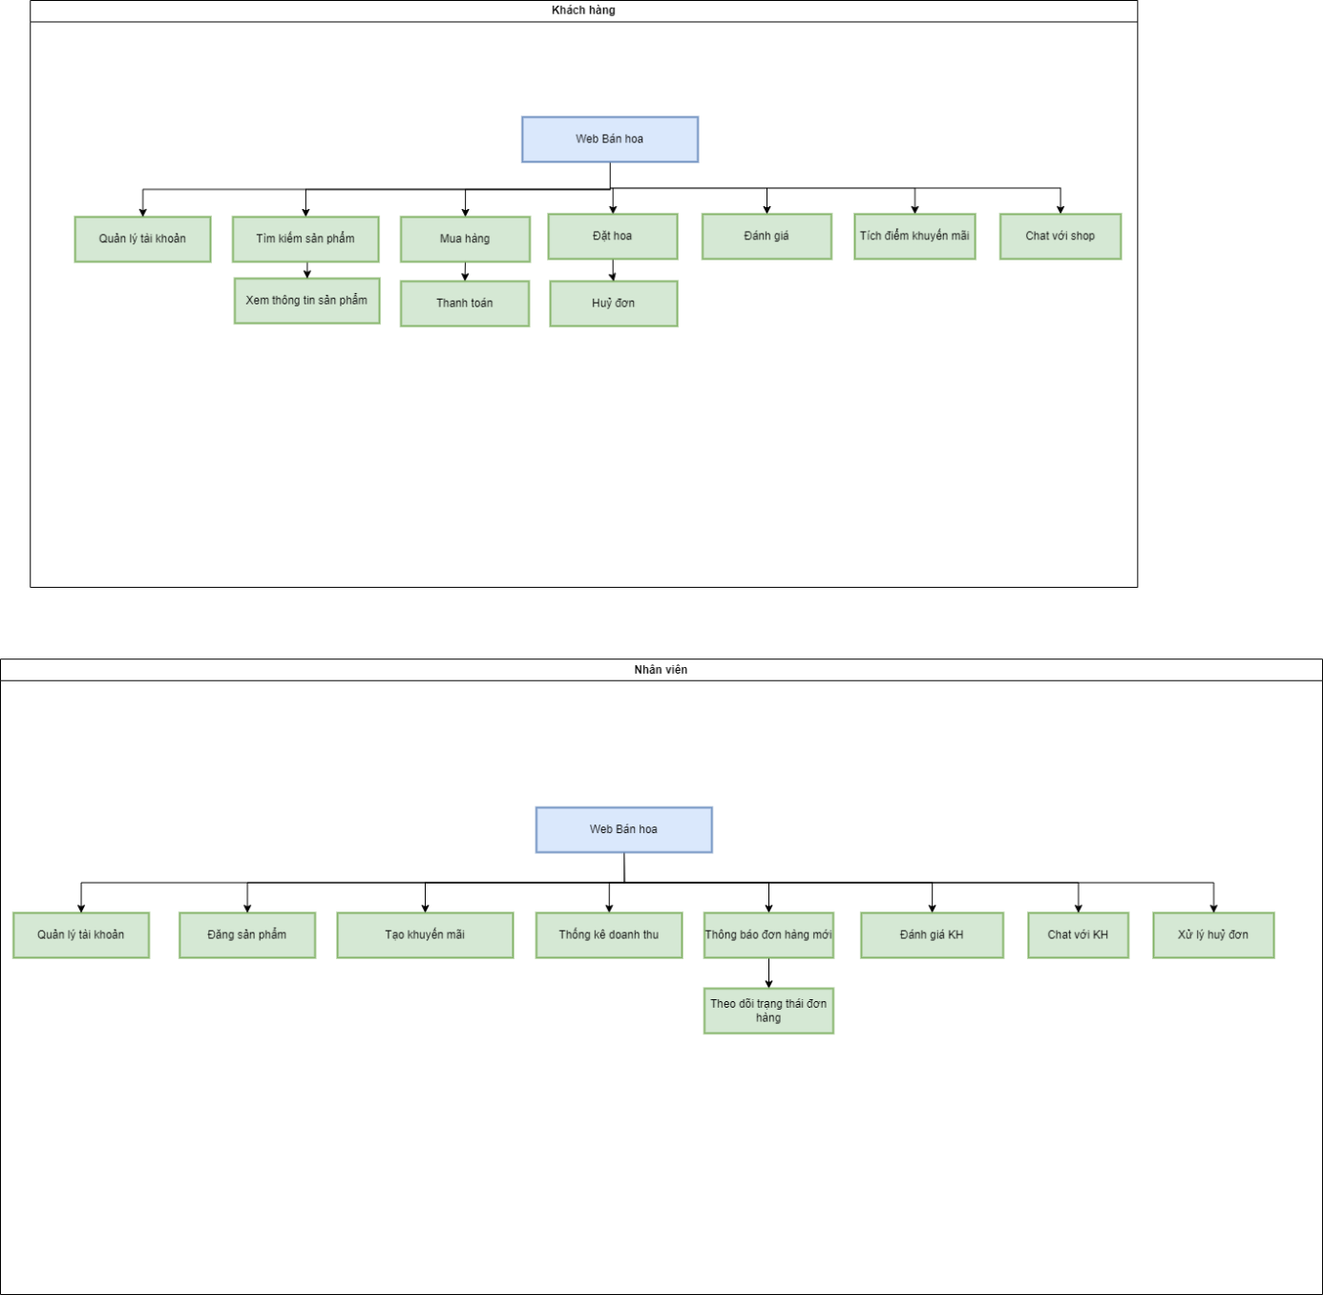
Sơ đồ BFD

Slide 22
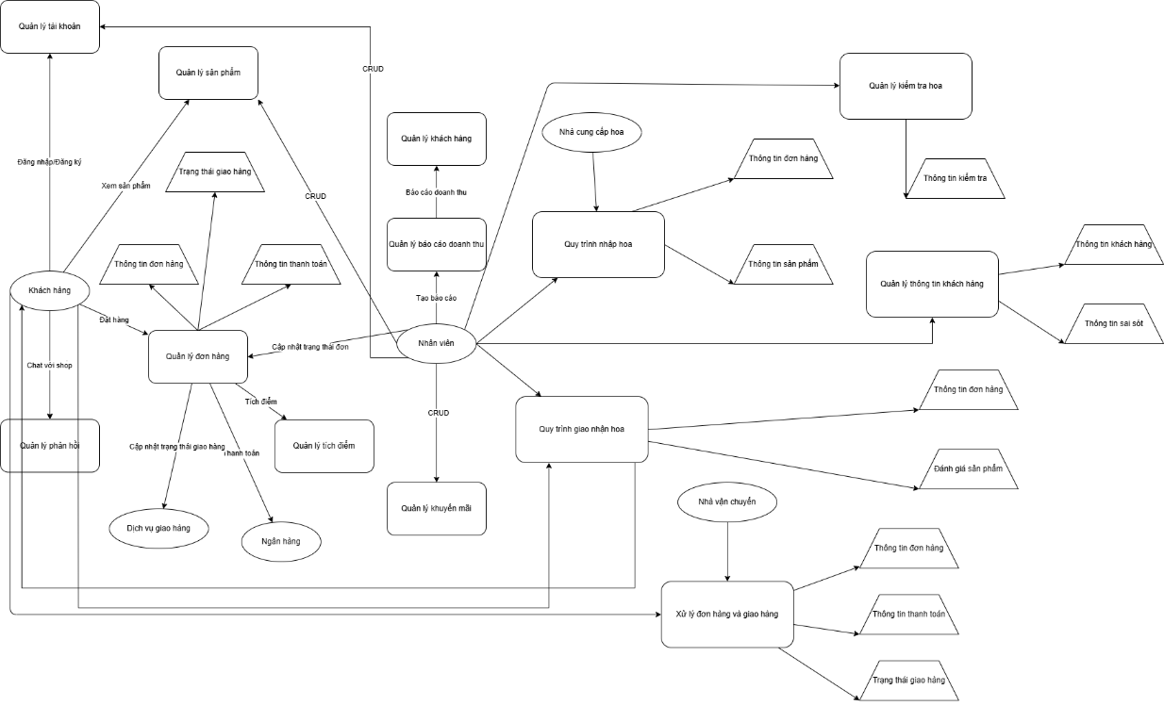
Sơ đồ DFD mức 0

Slide 23
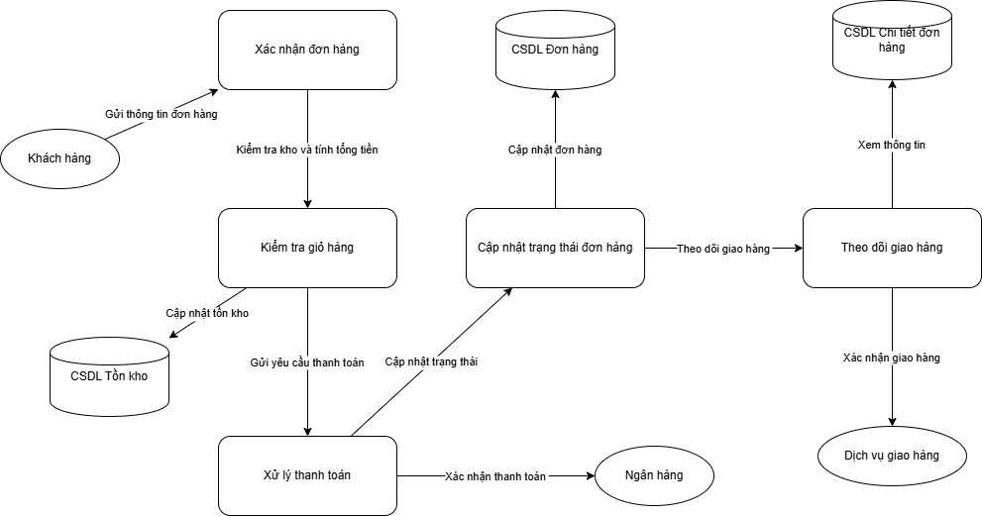
Sơ đồ DFD mức 1
Quy trình quản lý đơn hàng

Slide 24
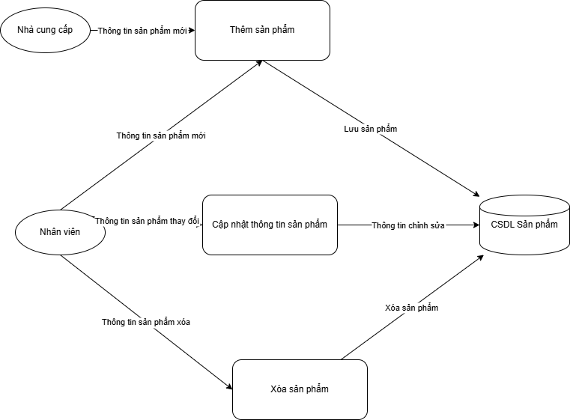
Sơ đồ DFD mức 1
Quy trình quản lý sản phẩm

Slide 25
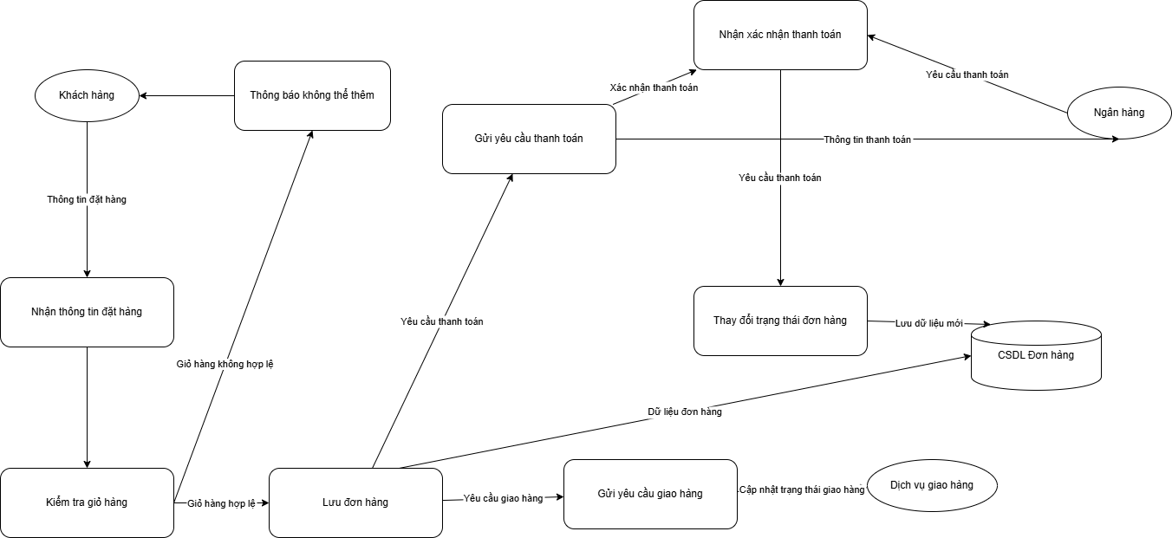
Sơ đồ DFD mức 2
Quy trình quản lý đơn hàng

Slide 26
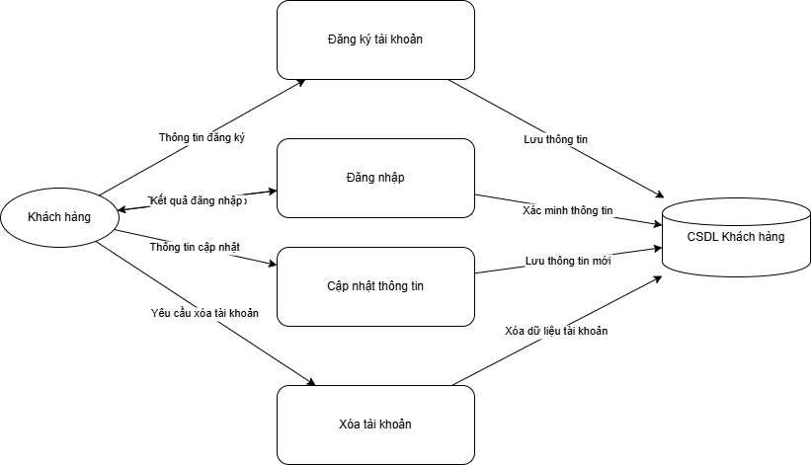
Sơ đồ DFD mức 2
Quy trình quản lý

Slide 27
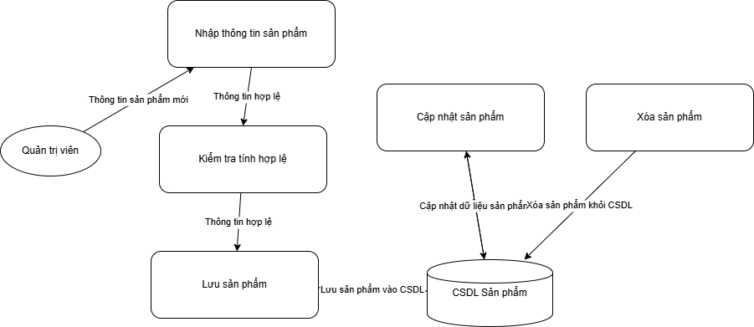
Sơ đồ DFD mức 2
Quy trình quản lý sản phẩm

Slide 28
04
Demo

